Slide 1

Государственное бюджетное учреждение "Ресурсный центр внедрения инноваций и сохранения традиций в сфере культуры Республики Татарстан
ГБУ "ТАТКУЛЬТРЕСУРСЦЕНТР"

Slide 2



Миссия:
II
Сохранение и развитие уникальных культурных ресурсов народов, проживающих на территории Республики Татарстан, путем повышения эффективности управления процессами в учреждениях культуры
ГБУ "ТАТКУЛЬТРЕСУРСЦЕНТР"

Slide 3
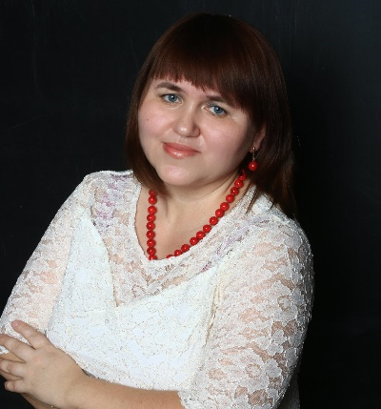
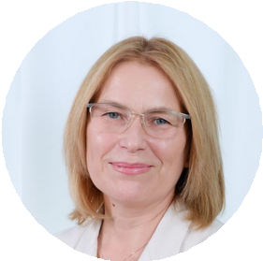

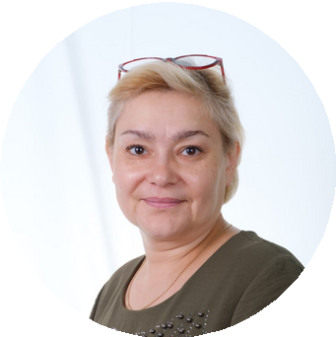
Латыпова Гульназ Марсовна
заместитель директора по научной и издательской деятельности
293-58-42
Закирова Анзия Рафиковна
заместитель директора по стратегическому развитию и экономике
293-14-39
Лидеры направлений
ГБУ "ТАТКУЛЬТРЕСУРСЦЕНТР"
Якупова Эльвина Зульфатовна
заместитель директора по развитию народного творчества
293-83-00
Ахмеева Ляля Гумеровна
заместитель директора по имущественному комплексу и административно-хозяйственным вопросам
293-01-55

Slide 4
I направление: научное и издательское
Объекты нематериального культурного наследия
TH
Народные художественные промыслы
ГБУ "ТАТКУЛЬТРЕСУРСЦЕНТР"
Издательская деятельность

Slide 5
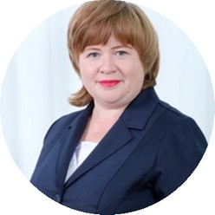
Исследования и экспертиза
Отдел исследований и сохранения традиционной культуры (Центр татарского фольклора)
экспертиза и ведение республиканского реестра ОНКН (20)
мониторинг муниципального каталога ОНКН (более 200)
работа по включению в российский реестр ОНКН (7)
участие в научно-практических конференциях (8)
экспертиза научных работ на стипендию Министерства культуры Республики Татарстан
статьи в периодических научных изданиях, включенных в перечень РИНЦ (15) и ВАК (8)
фольклорно-этнографические экспедиции
Гайфутдинова Рамзия Муллануровна
начальник отдела
Семинары и тренинги
школа молодого фольклориста
подготовка методических рекомендаций
семинары по аккумуляции социального опыта
консультации по мониторингу и паспортизации ОНКН

Slide 6
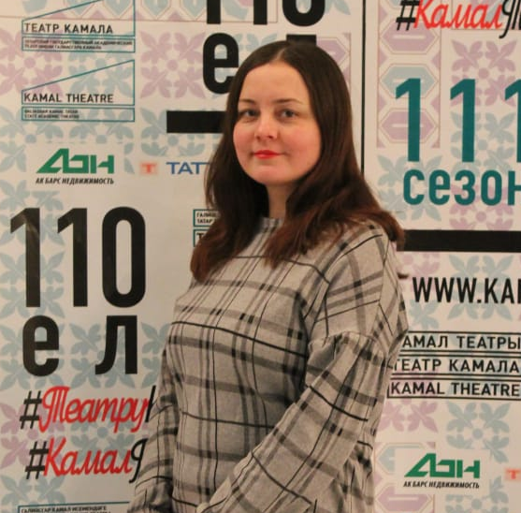
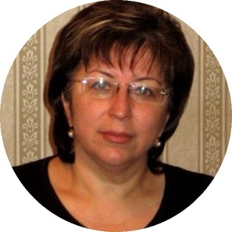
Хранение
Сектор учета и сохранности фольклорного фонда
Фонд № 1 (материалы по устно-поэтическому фольклору): 235 ед.хр.
Фонд № 2 (книги, написанные на арабской графике): 818 ед.хр.
Фонд № 3 (фольклорные образцы, предметы и артефакты традиционной культуры татар (художественно-иллюстративный и этнографический материал)): 229 ед.хр.
Фонд № 4 (фольклорные образцы, предметы и артефакты традиционной культуры татар (фото)): 179 ед.хр.
Фонд № 5 (аудиоматериалы образованные в результате комплексных экспедиций и целевых командировок): 460 ед.хр.
Фонд № 6 (фольклорные образцы, предметы и артефакты традиционной культуры татар (видео)): 359 ед.хр.
Фонд № 7 (Материалы по музыкальному фольклору): 269 ед.хр.
Гайнетдинова Эндже Рифгатовна
Заведующий сектором
Насибуллина Миляуша Гильмутдиновна
методист
Научно-техническая работа
Документов постоянного хранения: 298 ед.хр. Документов по личному составу: 353 ед.хр.

Slide 7
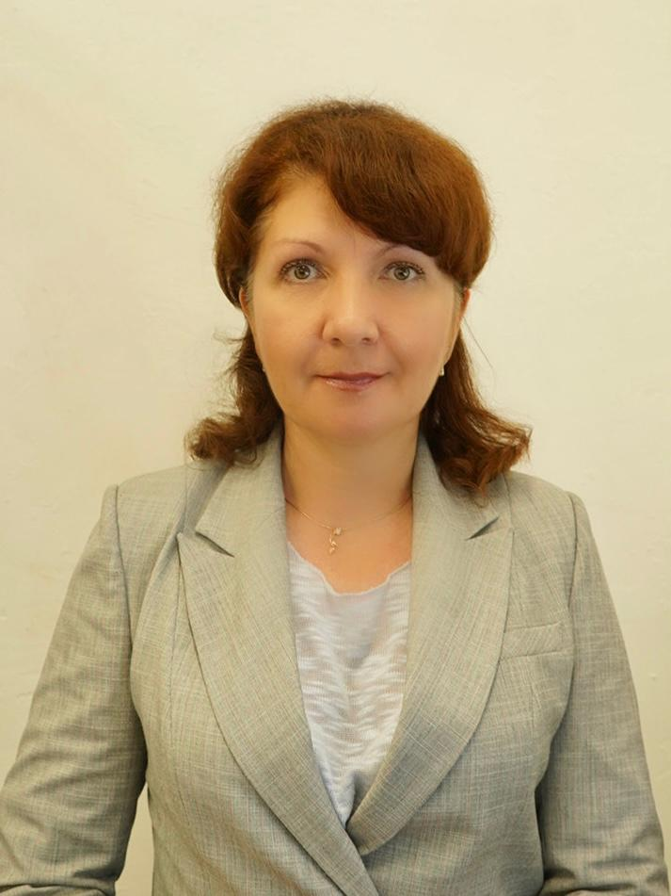
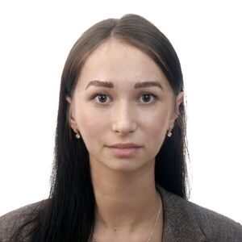
Сектор изобразительного и декоративно-прикладного искусства
Формирование данных
формирование каталога мастеров НХП Республики Татарстан (более 70 мастеров)
формирование реестра креативных индустрий
формирование реестра мастеров НХП
подготовка документации для включения в Федеральный реестр
организация выставок изделий НХП на республиканском, региональном, межрегиональном и международном уровне
Организация и проведение заседаний Экспертного совета по народным художественным промыслам Республики Татарстан
Низамеева Люция Яудетовна
Заведующий сектором
Методическая деятельность
соорганизаторы проведения заседания грантовой комиссии
организация мастер классов по видам промыслов
проведение совещаний с участием мастеров в онлайн формате
методическая работа с мастерами НХП по включению в Общероссийский реестр
Магдеева Рабига Расимовна
методист

Slide 8
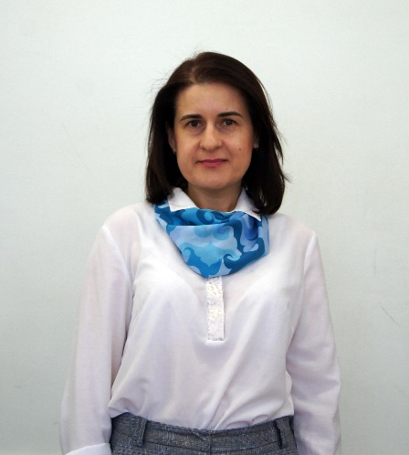
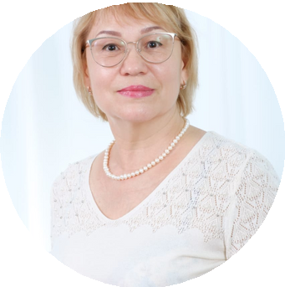
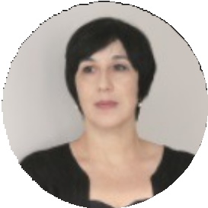
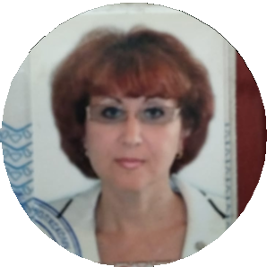
Издания
Научно-издательский отдел
издание журнала «Тугәрәк уен», 4 журнала в год
издание книг в соответствии с планом
ежемесячное электронное издание «Татфолк: новый формат»
издание сборников конференций, симпозиумов, круглых столов
издание полиграфической продукции к мероприятиям организации
Гильфанова Гульназ Ильгизаровна
Начальник отдела
Исмагилова Разина Ахтямовна
Главный редактор журнала
«Тугәрәк уен»
Администрирование сайта
ГБУ «Таткультресурсцентр»
обеспечение работы сайта https://tatcultresurs.ru и доступа к нему пользователей
разработка новых информационных блоков сайта
ведение и администрирование информационных систем «Каталог объектов НКН», «Коллективы»
формирование контента сайта и наполнение новостными материалами https://tatcultresurs.ru
Наврозова Диляра Ленаровна
Дизайнер-журнала
Вахитова Гузель Дилюсовна
ответственный секретарь

Slide 9
II направление: стратегическое развитие и экономика
Аналитика. Статистика. Базы данных
TH
Сопровождение проектной деятельности
ГБУ "ТАТКУЛЬТРЕСУРСЦЕНТР"
Формирование кадровой стратегии отрасли

Slide 10
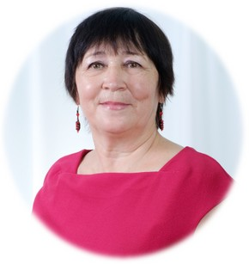
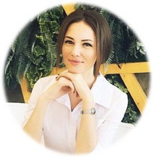
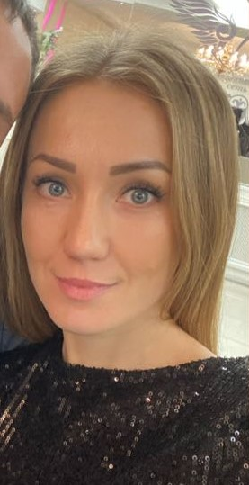
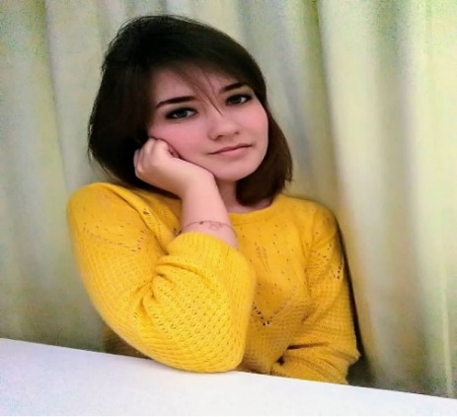
Отдел по аналитической работе
Деятельность
Дедюлева Рита Рифкатовна
начальник отдела
прием статистических и текстовых отчетов управлений, отделов культуры, централизованных клубных систем, культурно-досуговых учреждений - (45 МО, 1909 КДУ)
формы 7-нк «Сведения об организации культурно-досугового типа» за 2020 год в системе Барс-Veb-своды;
формы 7-нк «Сведения об организации культурно-досугового типа» в системе АИС статистика в АИС ГИВЦ МК РФ
прием ежемесячных, годовых отчетов ДШИ, ДМШ, ДХШ – (45 МО, 105 -МК РТ, 38 МинОбр РТ)
сбор, обобщение и свод еженедельной информации об онлайн и офлайн проведенных мероприятиях КДУ РТ
еженедельный сбор, обобщение и свод информации «Афиша онлайн мероприятий КДУ РТ», (45 МО, 1909 КДУ) Ежемесячный отчет в системе АИС статистика: формы 421 (ДШИ), 432 (КДУ), 439 (ДШИ)
ежеквартальный отчет в системе АИС (мониторинг национального проекта «Культура»: «Творческие люди», «Культурная среда», «Цифровая культура» – 1909 КДУ, 105 ДШИ
ежеквартальный свод анализа и обработка информации по числу граждан старшего возраста «Демография», посещающих кружки, секции и иные организации досуга в КДУ
ежемесячный сбор информации по размещению мемориальных объектов на платформе местопамяти.рф 45 МО РТ
сбор, анализ и обработка заявок «Лучшее учреждение и лучший работник культурно-досугового типа, находящиеся на территории сельского поселения РТ
сбор информации и подготовка сводной таблицы о достижении компонентов показателя «Индекс вовлеченности в систему воспитания гармонично развитой и социально ответственной личности на основе духовно-нравственных ценностей народов Российской Федерации, исторических и национально-культурных традиций»
Хайруллина Гульназ
Табрисовна
методист
Шакирова Венера Модарисовна
методист
Сабирова Эндже
Рустамовна
методист
Соловьева Талия
Камиловна
методист

Slide 11
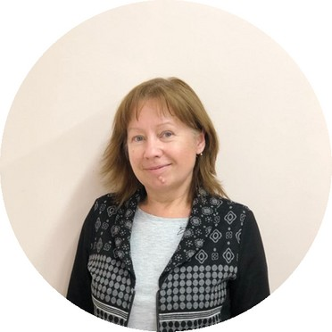
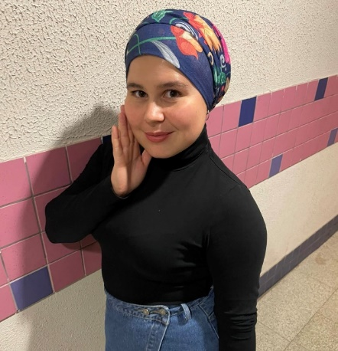
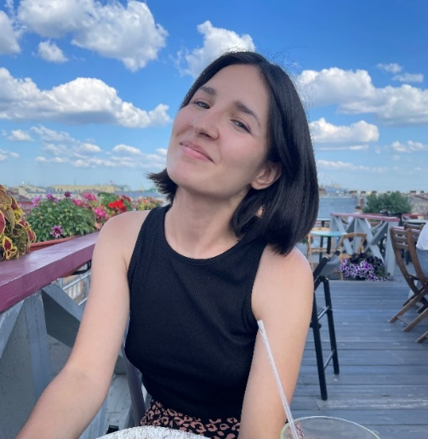
Сектор образовательных программ и кадровых компетенций
Деятельность
мониторинг потребности в специалистах отрасли культуры
организация непрерывного профессионального образования с учетом реальной потребности специалистов отрасли культуры
информационно-аналитическое и организационно-методическое сопровождение образовательной деятельности в части аттестации педагогических работников образовательных учреждений дополнительного образования и учреждений СПО сферы культуры
выявление, поддержка и сопровождение одаренных детей и молодежи (организация проведения конкурсных и фестивальных мероприятий)
Авдонина Наталья Николаевна
Заведующий сектором
Гарипова Диля Ришатовна
методист
Бобокулова Гузель Зафаровна
методист

Slide 12
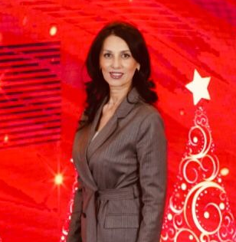
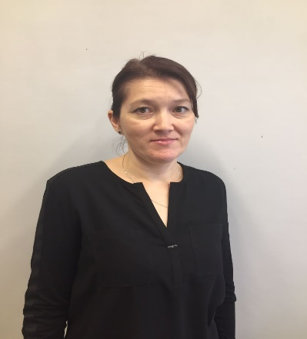
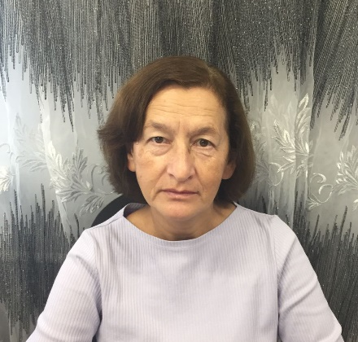
Сектор по проектной деятельности и поддержке культурных инициатив
Формирование данных
формирование банка данных об инициативных культурных проектах
формирование экспертных групп
формирование реестра проектов
формирование методических рекомендаций по ведению проектной работы (лучшие практики)
Методическая деятельность
Фаезова Гузель Наилевна
Заведующий сектором
сопровождение проектной деятельности в сфере культуры
учет рекомендаций по организации проектной деятельности
оказание консультационной поддержки по внедрению и развития проектной деятельности
еженедельно «Культура – проектный час»
Шамсиева Лилия Евгеньевна
методист
Махмутова Римма Юсуповна
методист
Республиканский конкурс
«Здоровое поколение – сильная страна!»

Slide 13
III направление: развитие народного творчества
Развитие жанров творчества
TH
Фестивали. Конкурсы
ГБУ "ТАТКУЛЬТРЕСУРСЦЕНТР"
Медиа-коммуникационное обеспечение

Slide 14
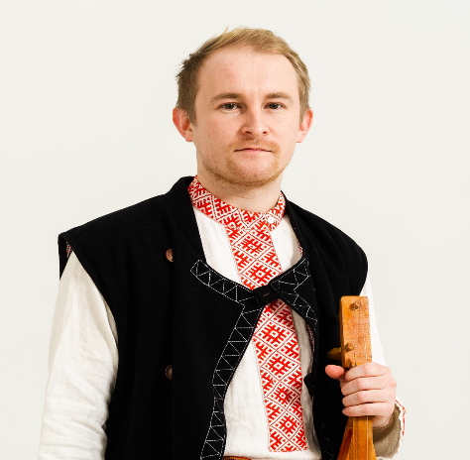
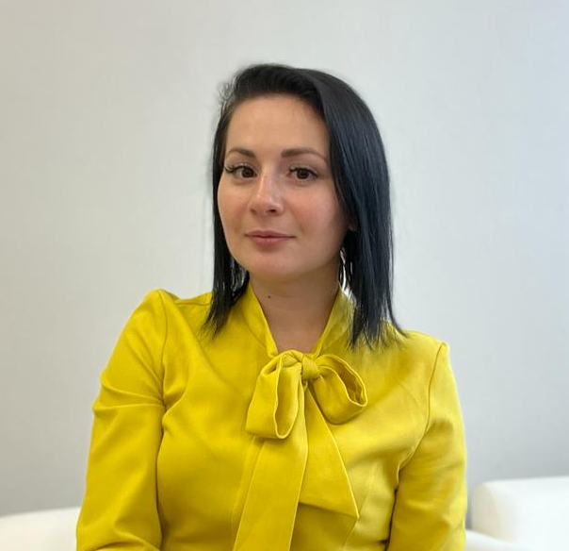
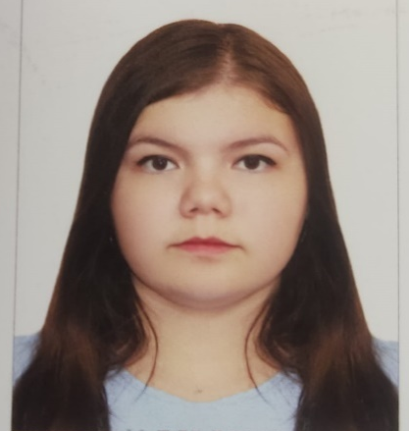

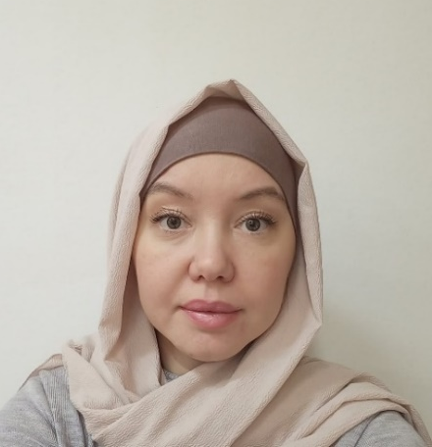



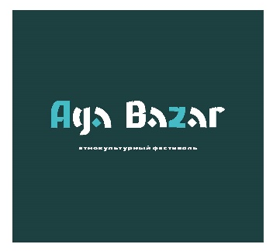
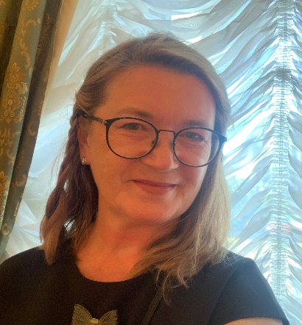



Отдел развития народного творчества
Формирование данных
Александров Павел Андреевич
анализ, ведение и пополнение электронной базы творческих любительских коллективов
мониторинг, аналитика жанров народного творчества
мониторинг любительских творческих коллективов РТ и РФ
осуществление выездного мониторинга по жанрам народного творчества работа комиссии по присвоению /подтверждению званий «Народный», «Образцовый» коллектив
Организация мастер-классов по жанрам народного творчества
начальник отдела
Тарнавская Юлия Владимировна
методист
Статилко Ксения Романовна
методист
Проекты
Хакимова Лейсан
Фаритовна
методист
Цапурина Луиза Ильдусовна
методист

Slide 15
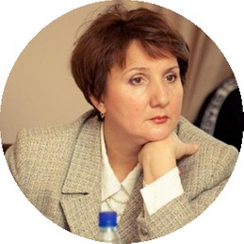
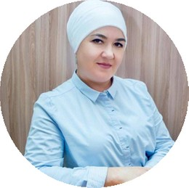
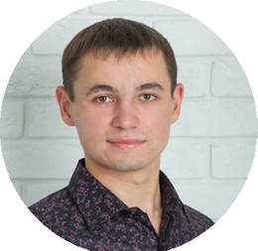







Отдел фестивальных и конкурсных программ
Деятельность
формирование Республиканской карты фестивалей (обработано более 100)
прием и обработка заявок на конкурсы, фестивали
методическая и организационная помощь в приведении традиционных праздников
анализ репертуарной деятельности творческих коллективов с учетом общественного мнения
мониторинг гастрольной деятельности творческих любительских коллективов
организация и проведение онлайн-мероприятий в рамках Республиканских праздников коренных народов Республики Татарстан
Работа по проекту «Пушкинская карта» с учреждениями культуры РТ
Сагбиева Нафиса Азатовна
начальник отдела
Хисамутдинова Гульфира Ильфановна
методист
Фестивали
Каримуллин Нияз Ришатович
методист

Slide 16

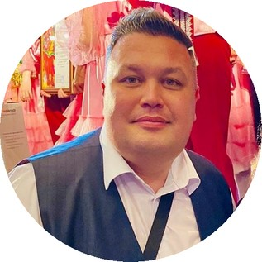

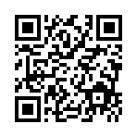
Отдел медиа-коммуникационного обеспечения
Деятельность
популяризация культурного
наследия Татарстана в федеральных и региональных СМИ
взаимодействие со средствами массовых информаций;
организация и проведение пресс-конференций;
информационное освещение мероприятий: сбор и анализ информации, подготовка писем, написание пресс-релиза, рассылка в СМИ и размещение на площадках организации; аккредитация СМИ; взаимодействие на мероприятиях с журналистами; фото и видео съемка; написание пост-релиза, рассылка и публикация; мониторинг публикаций в СМИ; отчет о проделанной работе и публикациях в СМИ.
составление медиаплана;
публикация информации на сайте организации и социальных сетях согласно медиаплану;
проведение прямых эфиров, репортажей;
фото и видео съемка на мероприятиях, последующая обработка, размещение на всех площадках, хранение на различных носителях.
ведение социальных сетей организации.
Фаррахова Диляра Ильдаровна
начальник отдела
Шигабетдинов Руслан Камилевич
методист
https://vk.com/tatcultresurscentr

Slide 17
IV направление: имущественный комплекс
Анализ и инвентаризация движимого и недвижимого имущества
TH
Капитальный ремонт и строительство
ГБУ "ТАТКУЛЬТРЕСУРСЦЕНТР"
Мониторинг имущественного комплекса

Slide 18
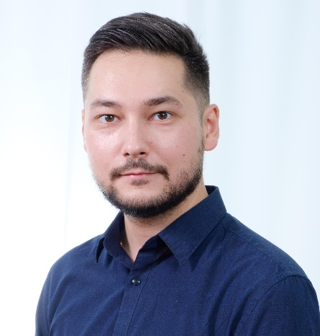
Отдел по техническому сопровождению имущественного комплекса
Деятельность
формирование рейдовых комиссий по проведению мониторинга материально- технической базы, кадрового состава и деятельности учреждений культуры
составление паспортов по движимому и недвижимому имуществу
организация в установленном порядке разработки исходно- разрешительной и проектно-сметной документации, обеспечение осуществления в пределах своей компетенции ее согласования и утверждения
организация работ по энергосбережению и повышению энергетической эффективности
Ахметханов Ренат Айратович
начальник отдела

Slide 19
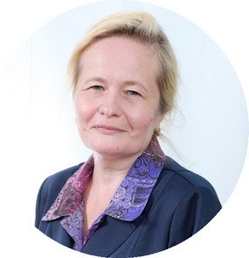


Деятельность
Сектор мониторинга имущественного комплекса
мониторинг и анализ ресурсной базы материально- технического
оснащения государственных (муниципальных) учреждений культуры
сбор и проверка паспортов мемориального объекта по увековечению Победы советского народа в ВОВ;
сбор информации о наличии в сельских и городских населенных пунктах действующих объектов культурно- досуговых учреждений
еженедельный мониторинг информации по строительству и капитальному ремонту культурно-досуговых учреждений и детских школ искусств;
внесение данных по строительству и капитальному ремонту КДУ в Автоматизированной информационной системе «Мультимедийный архив отрасли культуры»
Сулейманова Альфия Анваровна
заведующий сектором

Slide 20
Отделы сопровождения
Финансовой деятельности
TH
Юридической деятельности
ГБУ "ТАТКУЛЬТРЕСУРСЦЕНТР"T
Хозяйственной деятельности

Slide 21
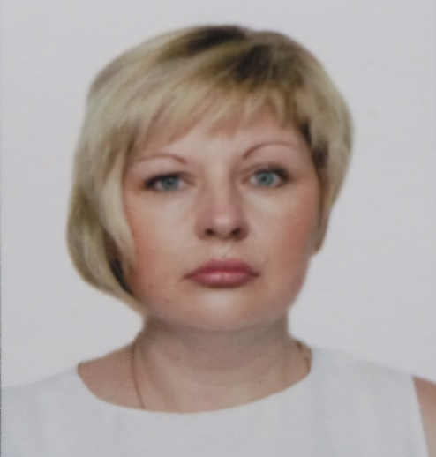
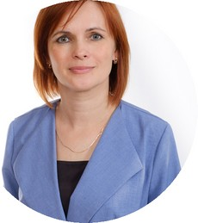
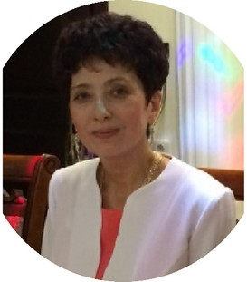
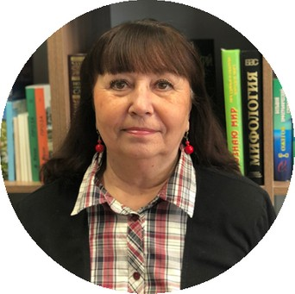
Отдел финансово-экономического обеспечения и государственных закупок
Отдел правовой и кадровой работы
Ашимова Диана
Раисовна
начальник отдела
Курбанова Евгения Анатольевна
главный специалист по правовым и кадровым вопросам
Хабибрахманова Резеда Радифовна
заместитель начальника отдела
Шемелова Евгения Геннадиевна
документовед

Slide 22
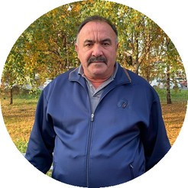

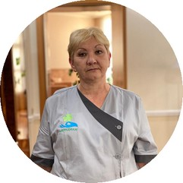
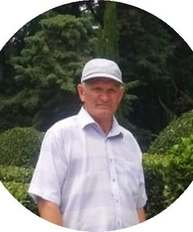
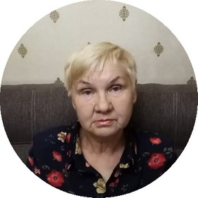
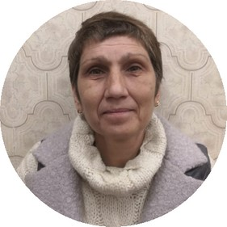
Отдел технического и хозяйственного обслуживания
Загидуллин Рашит Нигматуллович
водитель
Балашова Наталия Михайловна
Володина Людмила Владимировна
вахтер
уборщица
Хакимзянов Вазих Сабирович
Валеева Венера Маннановна
вахтер
уборщица
Мухаметзянова Резеда Фердинантовна
вахтер

Slide 23



Спасибо за внимание!

